Slide 1
Potenziale digitaler Communities im Bildungskontext
Soziale Digitalisierung 2024
Fachtagung an der Ernst-Abbe-Hochschule, Jena
11. - 12. März 2024
Fakultät für Kultur- und Sozialwissenschaften
Sara Rreshka, Wissenschaftliche Mitarbeiterin, Lehrgebiet Empirische Bildungsforschung
Bianca Rolfes, Wissenschaftliche Mitarbeiterin, Lehrgebiet Erwachsenen- und Weiterbildung

Slide 2
Agenda
Potenziale digitaler Communities im Bildungskontext – wissenschaftstheoretische Einordnung ​
Was ist NELE?
Kurze Arbeitsphase​​
Vorstellung/Austausch über Ergebnisse
Literatur ​

Slide 3
Was verstehen Sie unter digitalen Communities?
https://particify.de/
Raumnummer: 21421826

Slide 4
Digitale Communities (nach Lave & Wenger 1991 sowie Jahnke & Mattick 2008)
Technisch, virtuelle Plattform
Vernetzung & Begegnung
Dynamische & soziale Interaktionen
Gemeinschaftliche Anliegen
Lernende Gemeinschaft & Zugehörigkeit
Niedrigschwelliger Zugang

Slide 5
Potenziale digitaler Communities (angelehnt an Weinert 2001)
Fachliche Kompetenzen
Soziale Kompetenzen
(mögliche) Resultate (informeller) Lernprozesse in digitalen Communities
Personale Kompetenzen

Slide 6
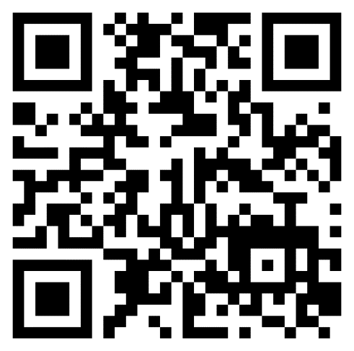
Next Education (EU)

Slide 7
Community Channel von NELE

Slide 8
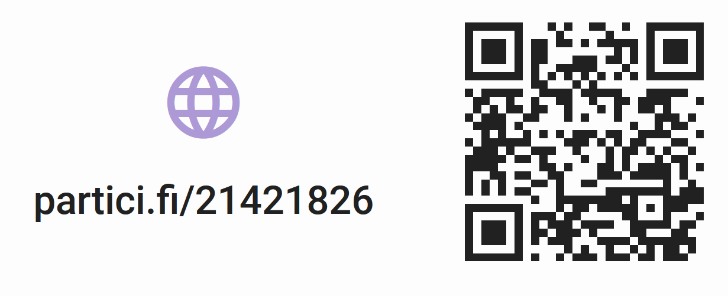
Jetzt sind Sie gefragt
Welche Art von Kanälen halten Sie für sinnvoll? (z.B. themenspezifisch, fächerspezifisch, Supportkanäle etc.)
Was würde Sie zur Teilnahme an digitalen Communities motivieren?
Sollten Nutzende eigene Gruppen/Unterkanäle erstellen können?
https://particify.de/
Raumnummer: 21421826

Slide 9
Literatur
Jahnke, Isa, und Volker Mattick. 2008. Integration informeller Lernwege in formale Universitätsstrukturen: Vorgehensmodell „Sozio-technische Communities“ - In Offener Bildungsraum Hochschule. Freiheiten und Notwendigkeiten, Hg. Sabine Zauchner, Peter Baumgartner, Edith Blaschitz, Andreas Weissenbäck, 192-203. Münster: Waxmann.
Lave, Jean, und Etienne Wenger. 1991. Situated learning: Legitimate peripheral participation. Cambridge: Cambridge University Press. https://doi.org/10.1017/CBO9780511815355
Schaffner, Dorothea, Esther Federspiel, Seraina Mohr, und Florian Wieser. 2017. Online-Communities: Was die User motiviert und wie sie aktiviert werden. In Dialogmarketing Perspektiven 2016/2017. Tagungsband 11. wissenschaftlicher interdisziplinärer Kongress für Dialogmarketing, Hg. Deutscher Dialogmarketing Verband e. V., 87–107. Wiesbaden: Springer Gabler. https://doi.org/10.1007/978-3-658-16835-3
Weinert, Franz E. 2001. Vergleichende Leistungsmessung in Schulen - eine umstrittene Selbstverständlichkeit. In Leistungsmessungen in Schulen, Hg. Franz Emanuel Weinert, 17–31. Weinheim, Basel: Beltz.

Slide 10
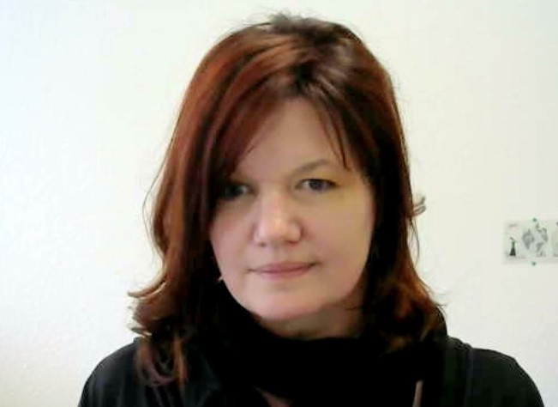
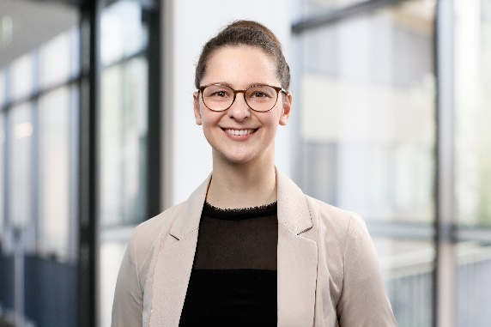
Kontaktdaten
Sara Rreshka, M.A.
Wissenschaftliche Mitarbeiterin in der Empirischen Bildungsforschung, FernUniversität in Hagen​ ​
✉ sara.rreshka@fernuni-hagen.de
LinkedIn
Bianca Rolfes, B.A.
Wissenschaftliche Mitarbeiterin in der Erwachsenen- und Weiterbildung, FernUniversität in Hagen​ ​
✉ bianca.rolfes@fernuni-hagen.de
LinkedIn

